Slide 1


Programozás nyelvészeknek (intro)
Az Emberi Erőforrások Minisztériuma Új Nemzeti Kiválóság Programjának támogatásával készült
Takács Edit
edit.takacs@gmail.com
GitHub:
https://github.com/gtakacse/CS_class_scripts
Kinek és miért?
Hogyan működik a számítógép?
Mit jelent az algoritmikus goldolkodás?
Scratch

Slide 2
Miért érdemes programozni?

Slide 3
A számítógép
gyors
nagy a memóriája
jó matekból
pontos
nem fárad el
bírja a monotóniát
igények szerint alakítható

Slide 4
Mire használható a programozási tudás a kutatásban?
adatgyűjtésre, adatkinyerésre
adatok statisztikai elemzésére
adatok rendezésére
adatok intelligens keresésére és szűrésére
vizualizációra
kísérletek megírására
kísérletek online terjesztésére

Slide 5
És azon kívül
a programozási tudásnak komoly értéke van az egyetemen kívül is
Data Science
Data Mining
Big Data
Machine Learning
Artificial Intelligence
jó móka

Slide 6
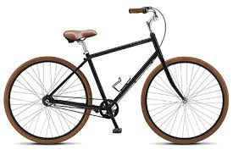
Mit nyújt a kurzus?

Slide 7
Mi a kurzus célja?
elűzze a számítógéphez kötődő esetleges félelmeket
programozási alapokat adjon
megmutassa, milyen problémákat képes a számítógép hatékonyan kezelni
felismerjétek, hogy a saját területeteken milyen részfeladatokat tudnátok autamatizálni és a számítógéppel elvégeztetni

Slide 8
Mit csinál a számítógép?
számításokat végez
az eredményt eltárolja későbbi használatra
És ez valóban elég?
1 billió egyszerű számítás másodpercenként
1 bit = 1 gr
4 millió tonna tárolókapacitás (egy átlagos gépben)

Slide 9
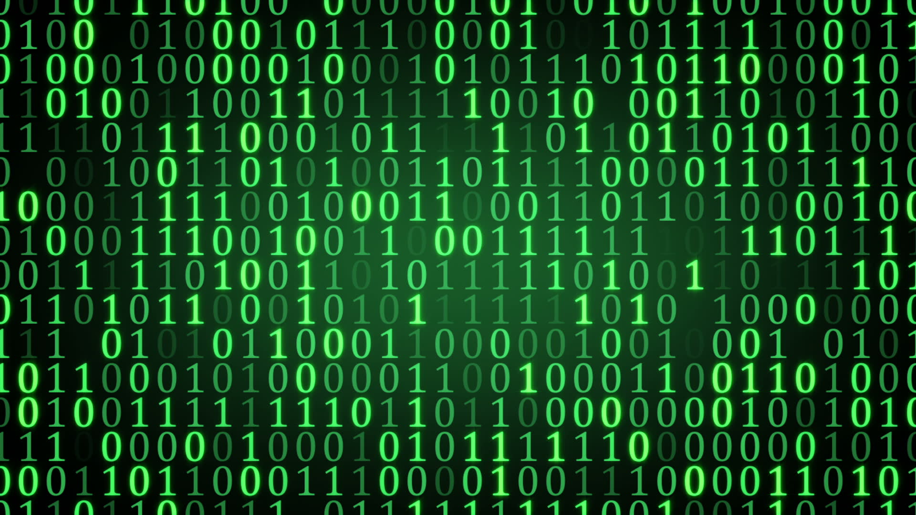

Slide 10
Mit ért a számítógép?
1 bit >> 0/1
1 0 1 0 0 1 0 0
128 64 32 16 8 4 2 1
1*128 + 0*64 + 1*32 + 0*16 + 0*8 + 1*4 + 0*2 + 0*1 =
164

Slide 11
Programozás = A számítógépet rávenni arra, hogy azt csinálja, amit szeretnénk.

Slide 12
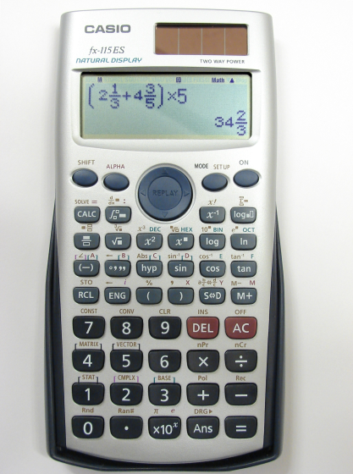
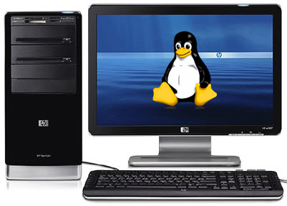
Fix programú gépek
Programozható gépek

Slide 13
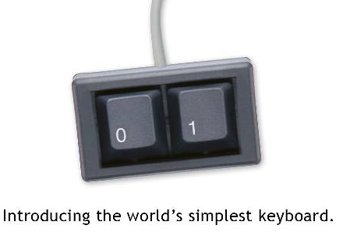
Hogyan kommunikálhatunk a számítógéppel?

Slide 14
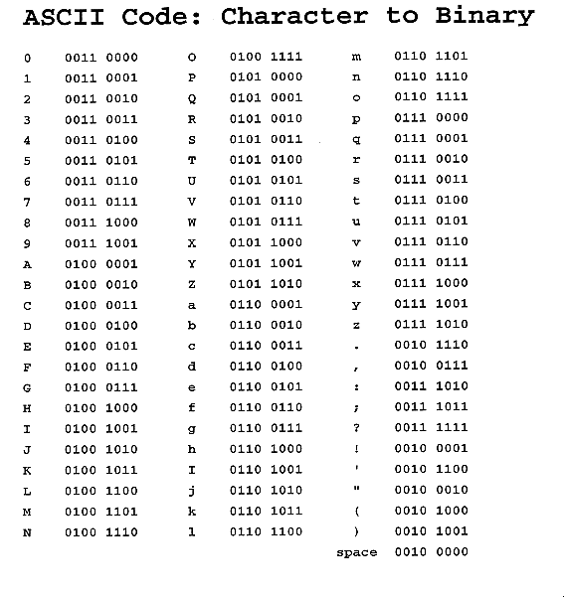

Slide 15
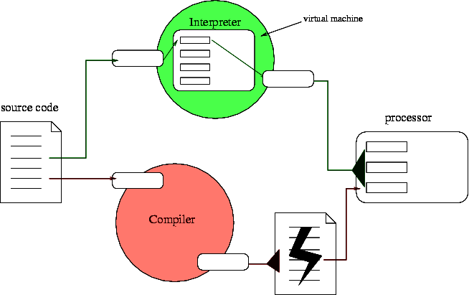

Slide 16
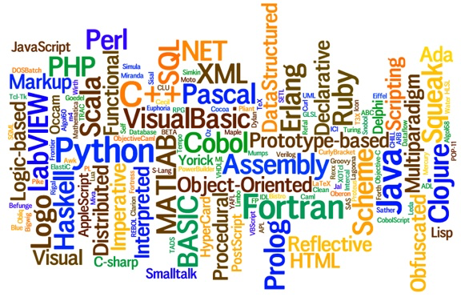
Programnyelvek

Slide 17
Hasonlóságok a természetes emberi nyelvekkel?
Primitívumok (fonmémák, szavak, jelek vs. számok, betűk, matematikai műveleti jelek)
Szintaxis (*kézet ‘kezet’)
Szemantika (*lábott ‘láb múlt ideje’)
Nyelvjárások és nyelvek
Lefordíthatóság (ami implementálható egy programnyelvben, az minden más programnyelvben is megvalósítható)
Hemzsegnek bennük az angol kifejezések (while, if, if else, for, not, in, type, …)

Slide 18
Különbéségek
a programnyelvekben nincs helye a kétértelműségnek (1 kifejezés kizárólag 1 jelentéssel bírhat)
kevesebb funkciót tud betölteni, mint a természetes nyelvek (receptek írása a számítógép számára)

Slide 19
Mindennapi algoritmusok

Slide 20
Mindennapi algoritmusok
DOLGOZAT ÉRTÉKELÉSE
1. nézd meg a hallgató pontszámát
2. ha a pontszám < maximum 60%-a:
3. a hallgató megbukott
4. egyébként:
5. a hallgató megfelelt

Slide 21
Mindennapi algoritmusok 2.
GÖDÖR BETEMETÉSE
1. amíg a gödör nincs tele:
2. vegyél egy lapát földet
3. a lapát tartalmát ürítsd a gödörbe
4. igyál egy hideg üdítőt

Slide 22
Feladat – Mindennapi algoritmusok
1. Írd le, milyen lépések szükségesek ahhoz, hogy egy szót megtalálj a szótárban.

Slide 23
Bináris keresés
1. vedd kezedbe a szótárt
2. amíg nem fogynak el a könyv lapjai:
3. felezd meg a könyvet
4. ha a szó a lapon van:
5. olvasd el a szócikket
6. egyébként ha a keresett szó előbb van az abc-ben mint a lapon szereplő első szó:
7. hagyd figyelmen kívül a könyv hátsó felét
8. ismételd meg a felező keresést a könyv első felében
9. egyébként:
10. hagyd figyelmen kívül a könyv első felét
11. ismételd meg a felező keresést a könyv hátsó felében
12. a szó nem szerepel a szótárban

Slide 24
def say_hello(name):
print(‘Hello’ + name)
say_hello(‘Emberek’)
‘Hello Emberek’

Slide 25

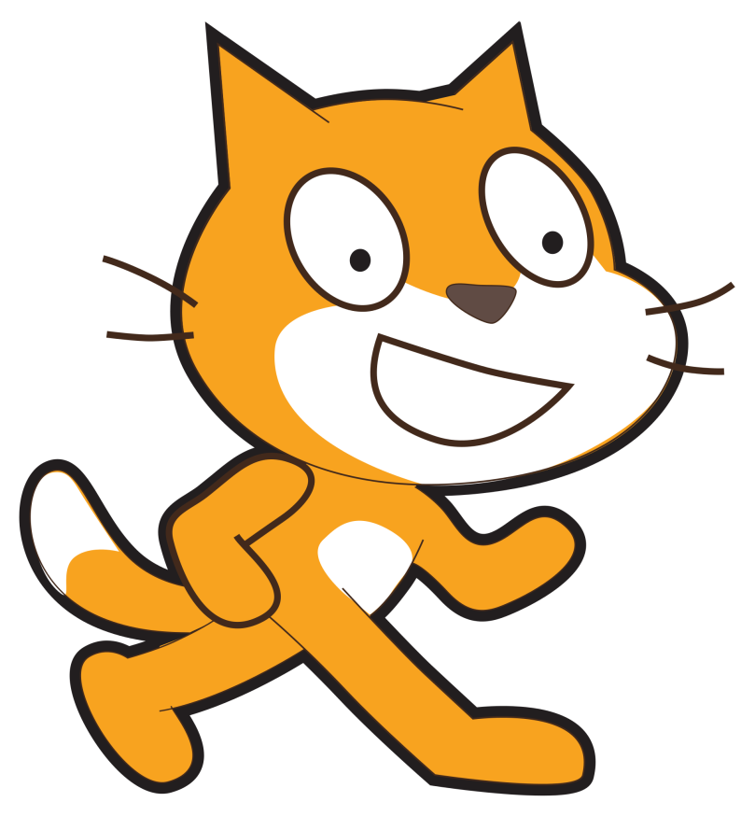
https://scratch.mit.edu

Slide 26
Otthoni feladat
Írj egy programot Scratch-ben és küldd el mailben hétfő délig!
Töltsd le ( https://www.continuum.io/downloads )és telepítsd a következő alkalomra az Anacoda nevű keretrendszert, ami tartalmazza a Spyder programot, amivel Pythonban fogunk programozni!

